Slide 1
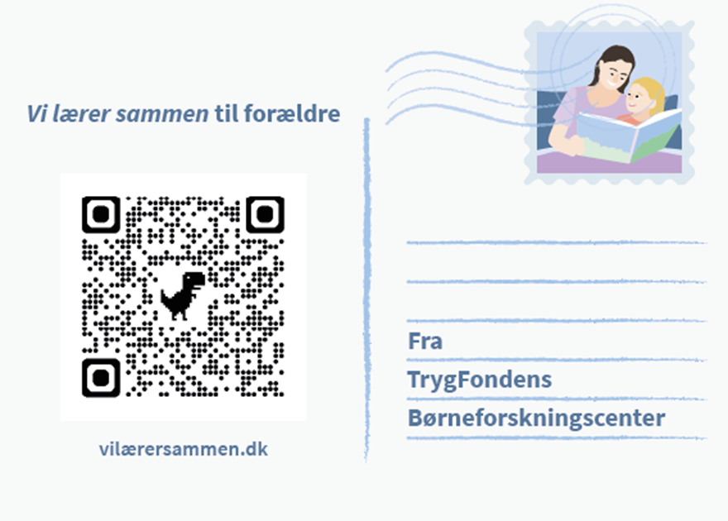
Vi lærer sammen til forældre
Forældrematerialer, som kan understøtte forældre i gode snakke med deres barn om Børstes rim og remser
Viden om, hvordan lydlig opmærksomhed, herunder det at kunne rime, udvikles hos børn fra 1-5 år

